Slide 1

TUworld
종합설계1 중간발표
지도교수 정내훈
2019184030 조성원
2020182045 황수지
2020184009 김병현

Slide 2
Contents
01
02
03
04
개요
게임조작
개발내용
구성원 역할 분담
05
06
07
08
중점연구 분야와 기술요소
문제점 및 보완책
향후 개발 일정
데모시연

Slide 3
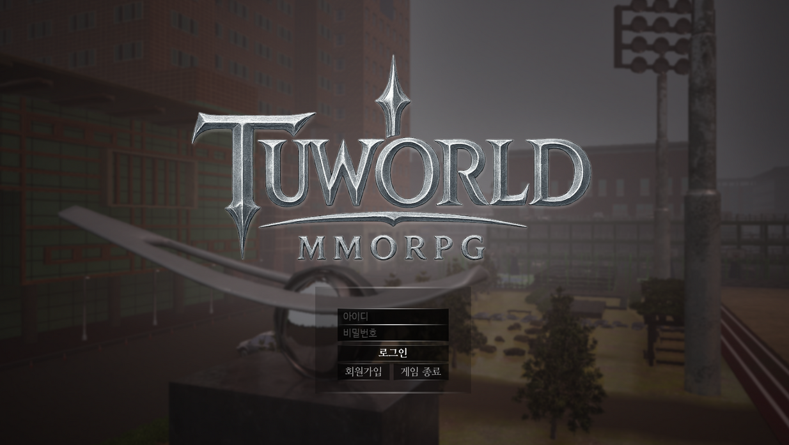
/ 게임 소개
01. 개요
게임이름
TU World
게임컨셉
게임 속 몬스터들에게 점령 당해버린 학교를 되찾기 위해 싸우는 챕터형 게임
장르
MMORPG
플레이 시간
챕터 당 10~20분
동시 접속자
5000명 이상
플레이 방식
한국공학대를 배경으로 던전을 탐험하고 몬스터를 처치하며, 퀘스트와 거래를 통해 성장하는 방식.
3

Slide 4
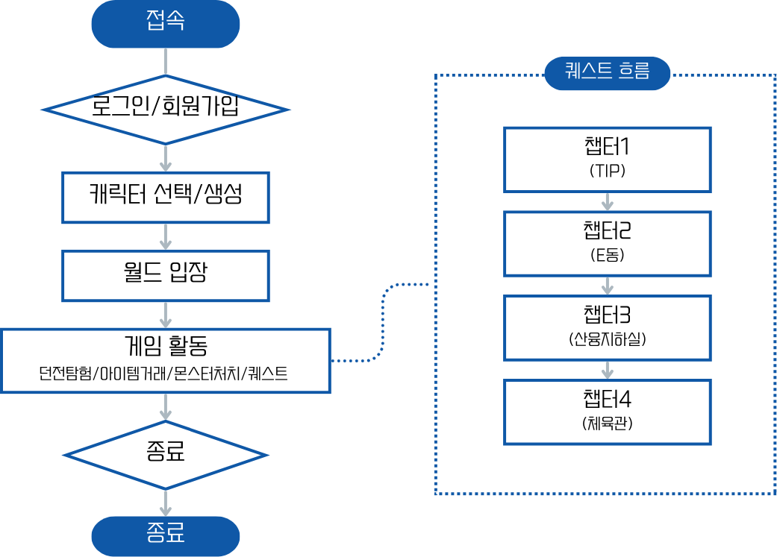
/ 게임흐름도
01. 개요
4

Slide 5
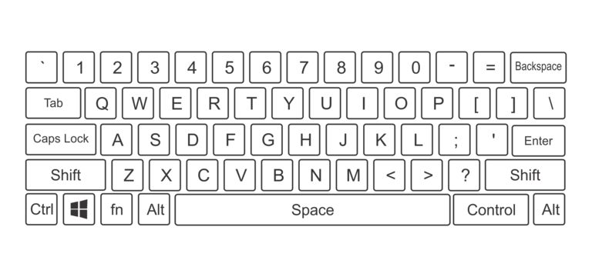
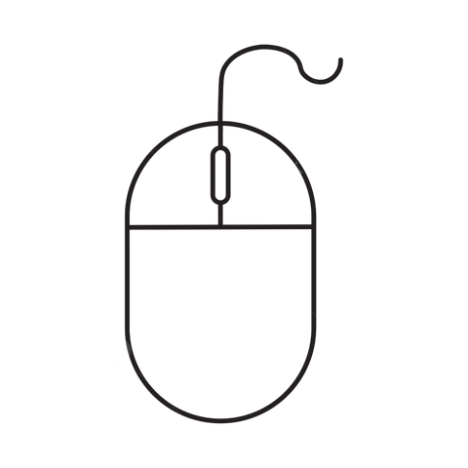
02 . 게임 조작
Esc
WASD : 이동
LShift : 전력질주
Space Bar : 점프
Q/E/R : 스킬 1/2/3
Tab : 인벤토리
M : 미니맵 보기
Enter: 채팅 활성화
ESC: 종료
Left Mouse : 일반 공격
Right Mouse : 줌(여자캐릭터)
F : 아이템 먹기
G : NPC 대화
5

Slide 6
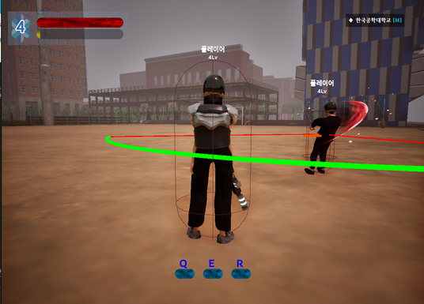
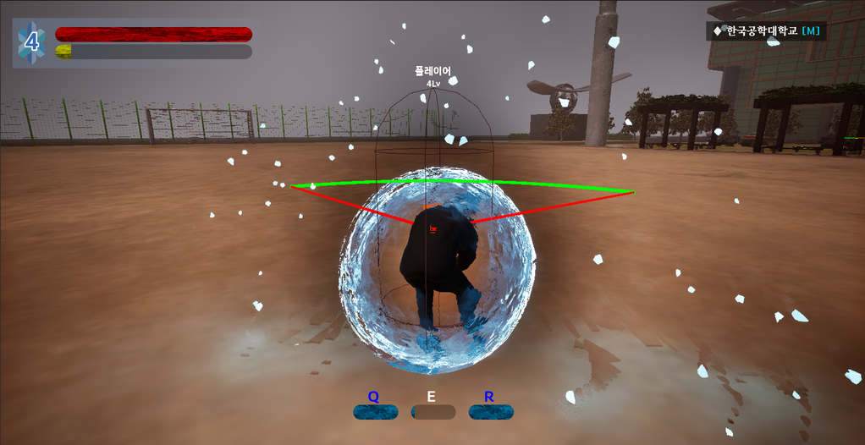
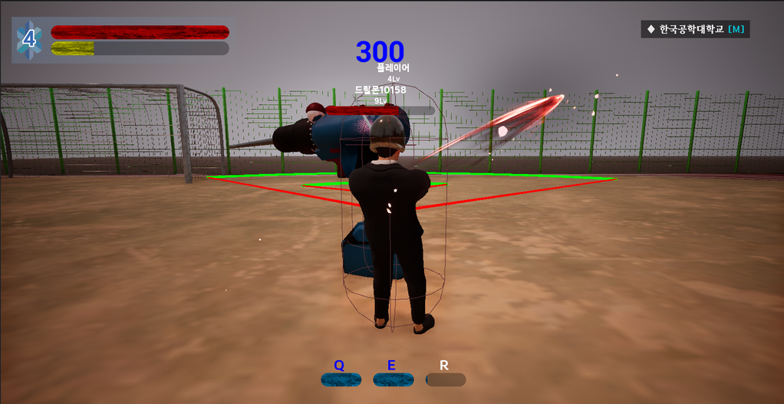
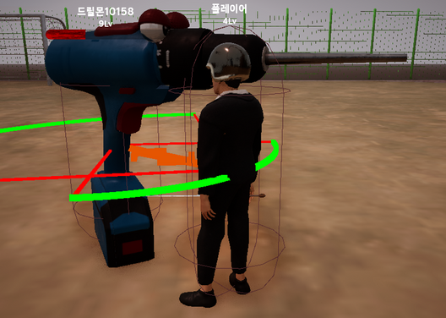
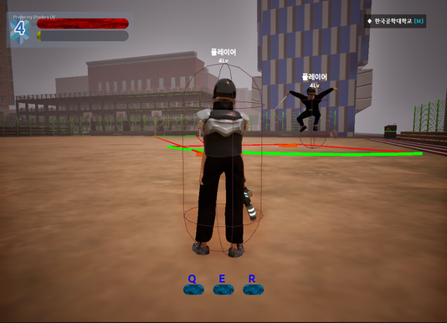
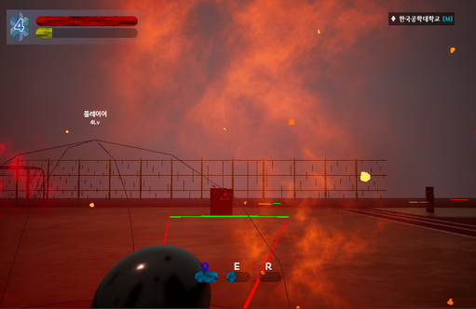
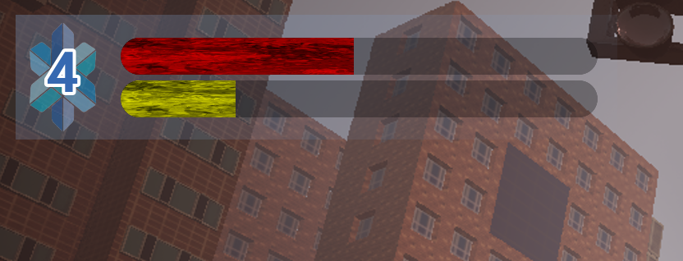
/ (1) 게임 플레이 시스템
03. 개발내용
캐릭터 컨트롤 (이동, 점프, 공격 등) 및 애니메이션 / 이펙트 동기화
→ 초당 2회 이동 패킷 전송 + 클라이언트 측 보간 처리
스킬(Q,E,R) 및 전투 동기화
레벨/경험치/스탯 동기화
서버 기반 간단한 몬스터 AI
→이동(인접 mesh), 공격
6

Slide 7
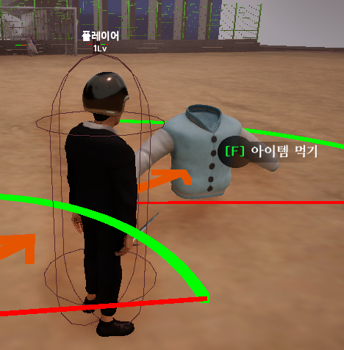
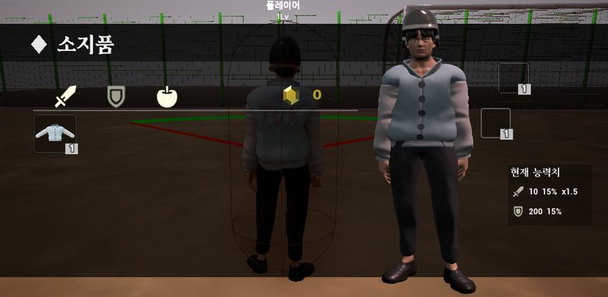
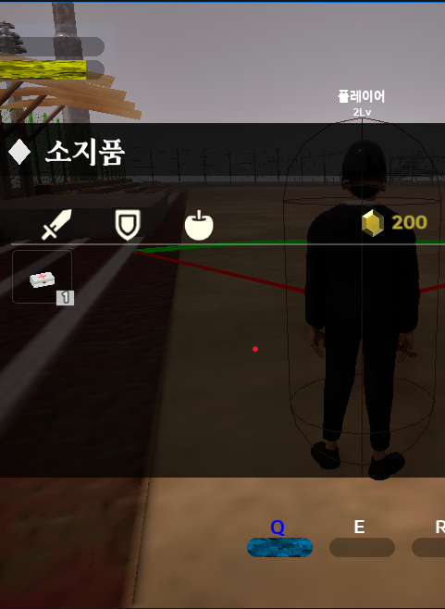
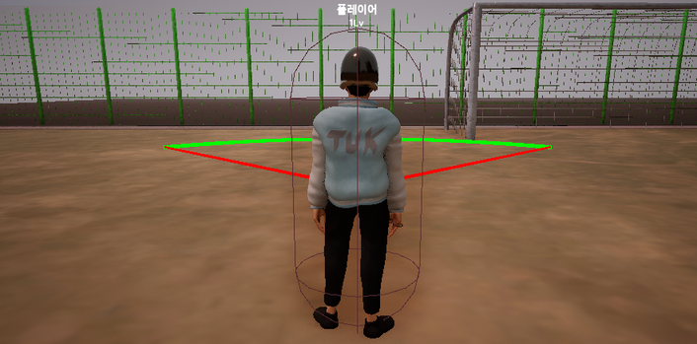
/ (1) 게임 플레이 시스템
03. 개발내용
아이템 생성, 획득 동기화
인벤토리 아이템/현재 능력치/ 획득 골드 동기화
인벤토리 아이템(장비/ 버프아이템) 사용 동기화
7

Slide 8
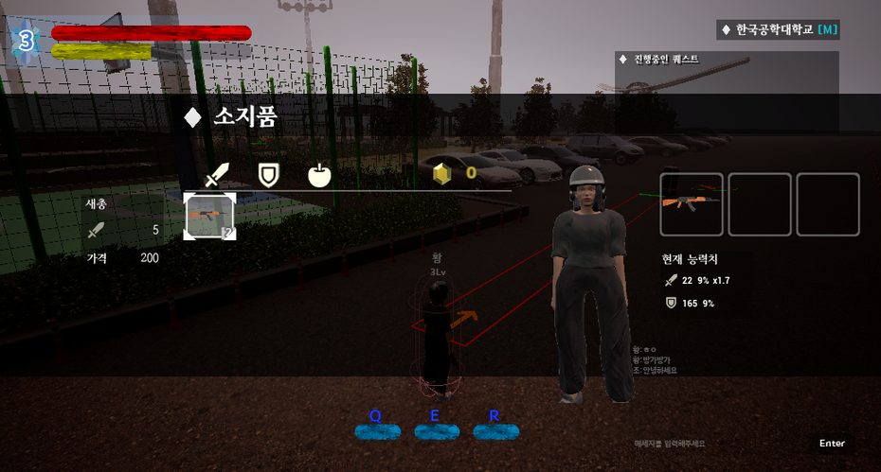
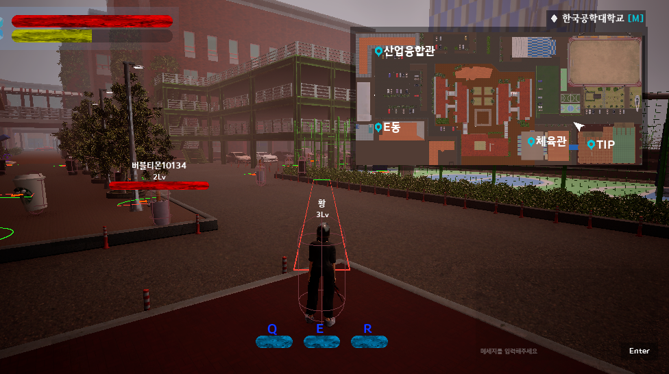
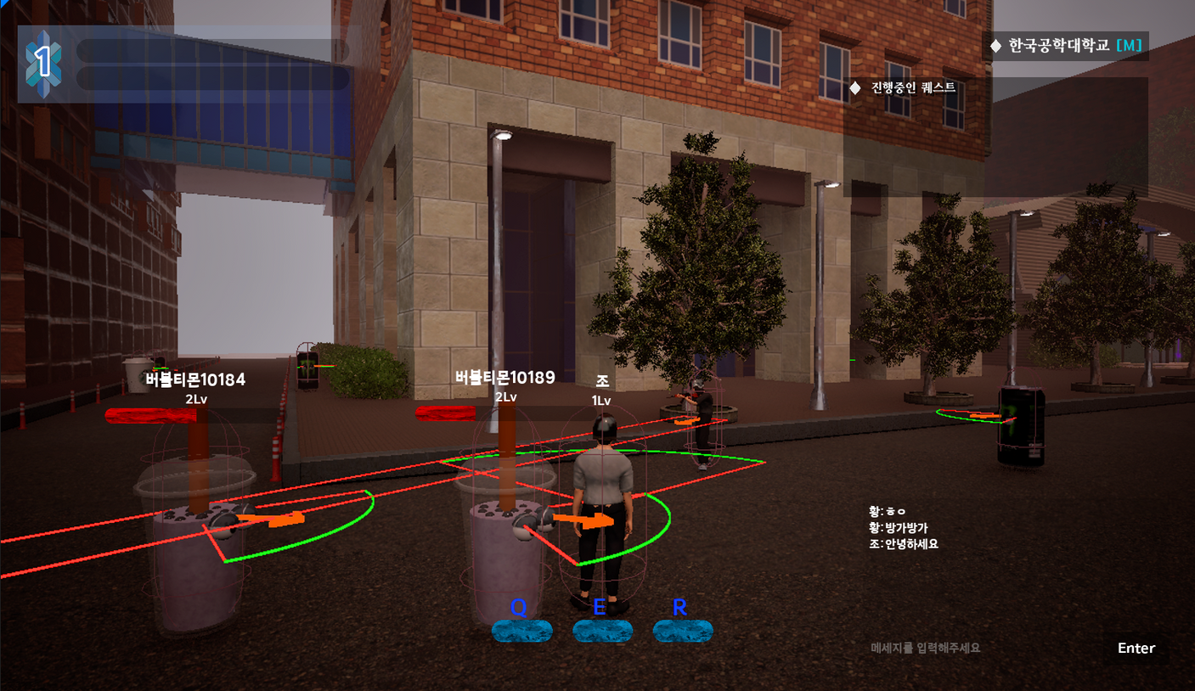
/ (2) UI 시스템
03. 개발내용
닉네임/레벨/상태/스킬 쿨타임 표시
인벤토리 창
미니맵/채팅창
8

Slide 9
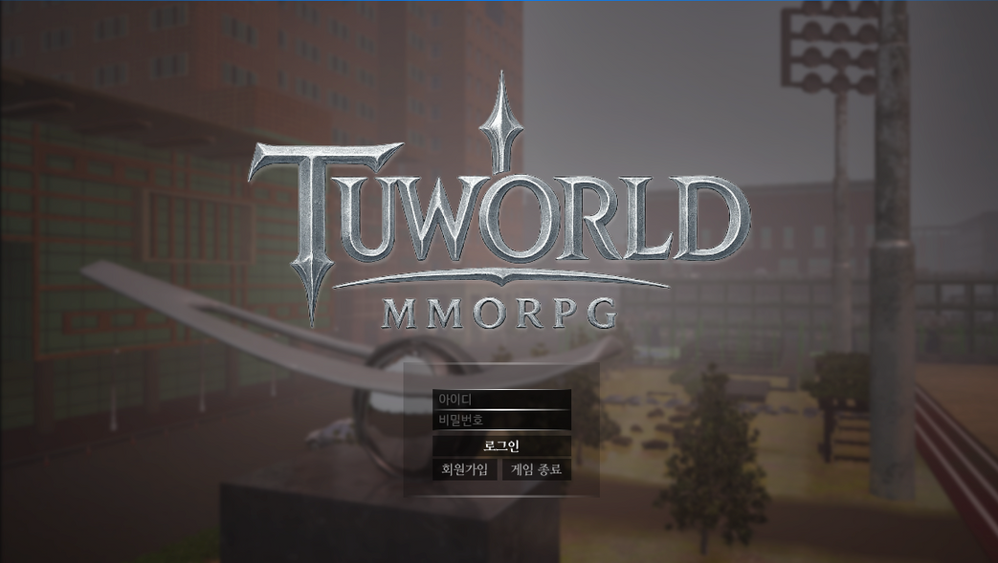
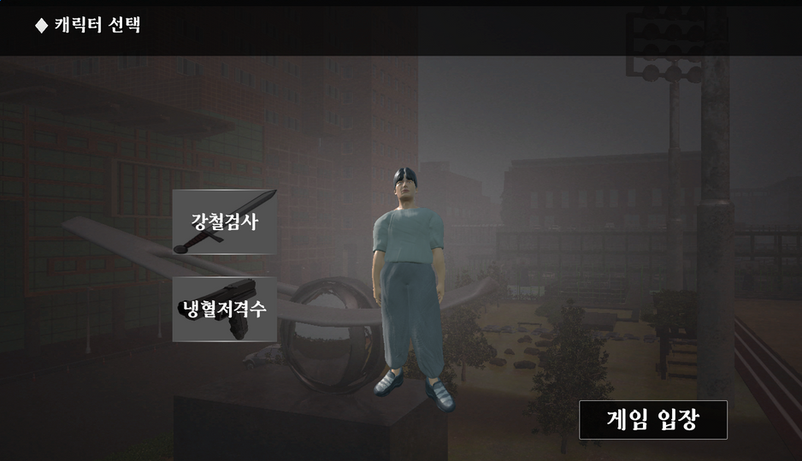
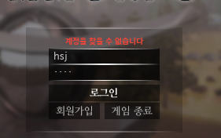
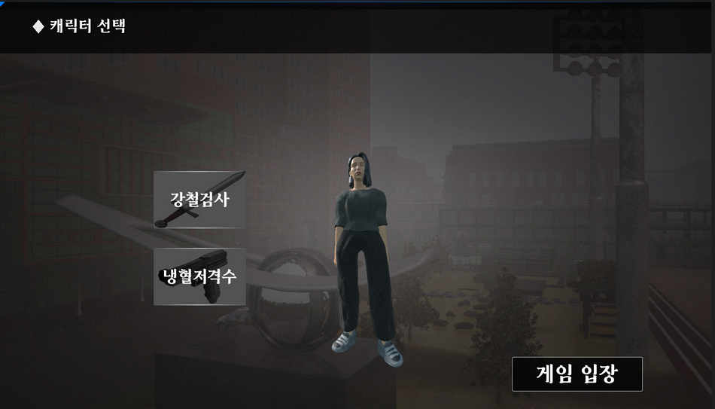
/ (2) UI 시스템
03. 개발내용
로그인/회원가입(MySQL 연동)
캐릭터선택
9

Slide 10
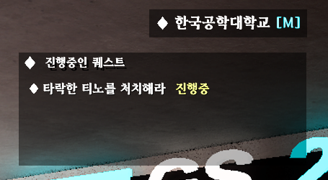
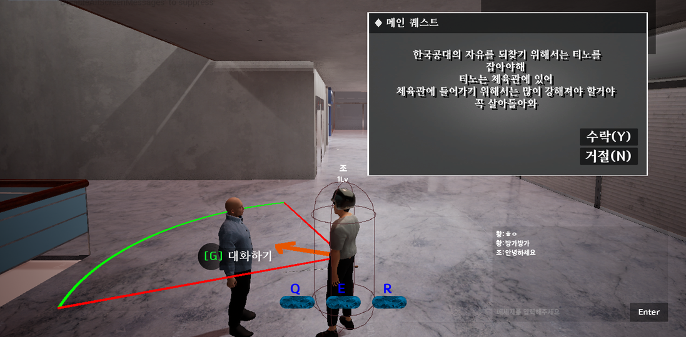
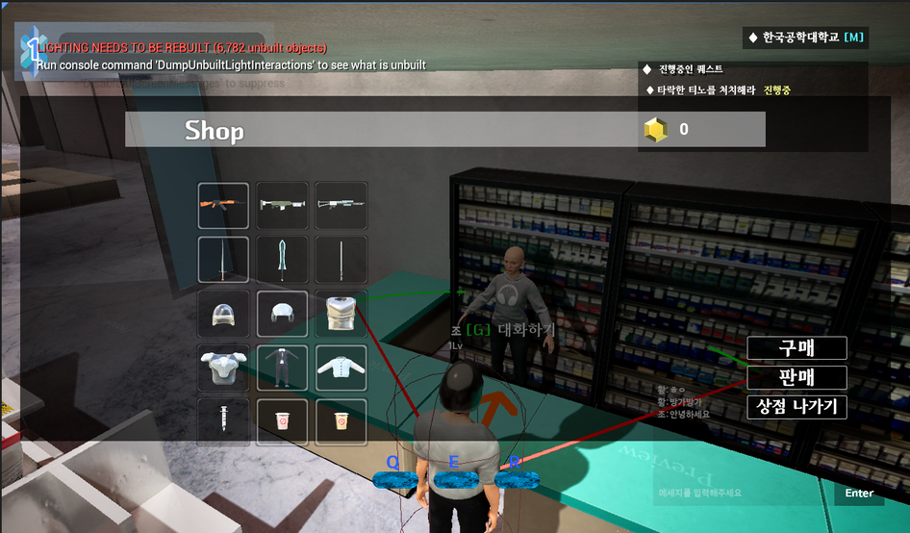
/ (2) UI 시스템
03. 개발내용
퀘스트창 – 간단한 퀘스트 시스템
상점창 – 아이템 구매 시스템
10

Slide 11
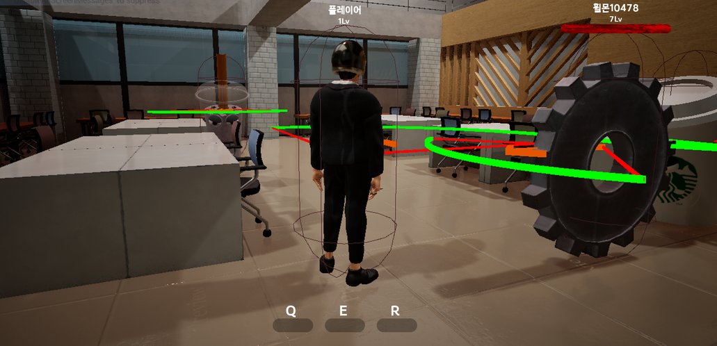
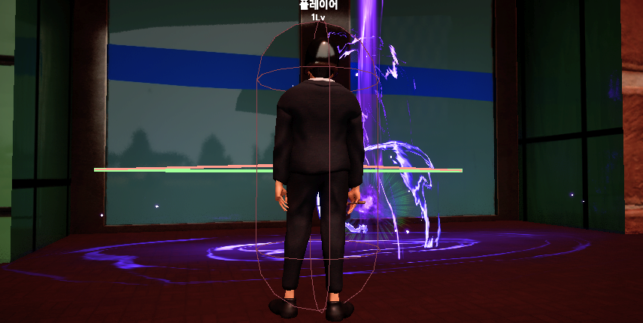
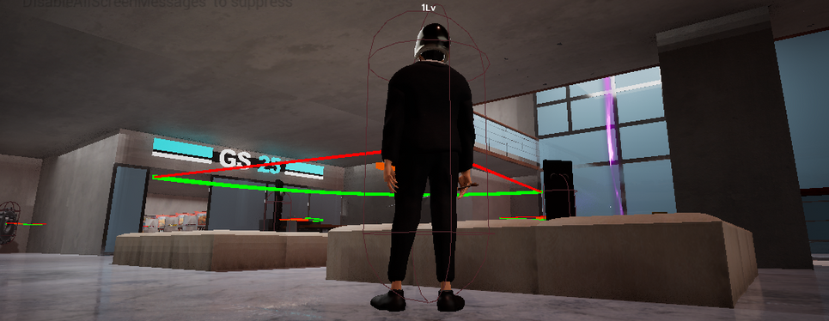
/ (3) 맵 시스템
03. 개발내용
Trigger 활용 서버 통신 기반 맵 전환
서버 기반 NavMesh 경로 탐색
11

Slide 12
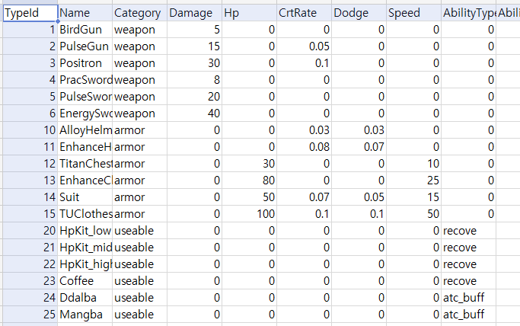
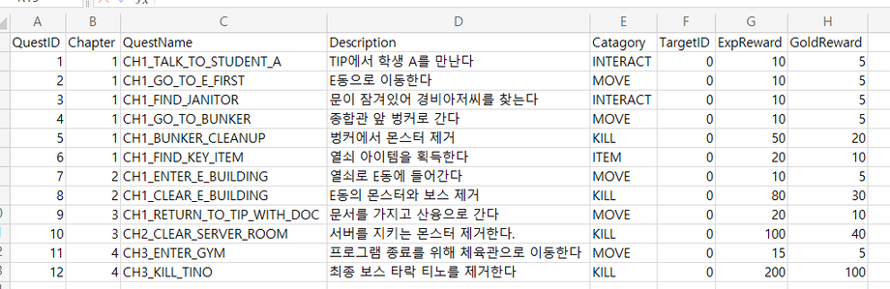

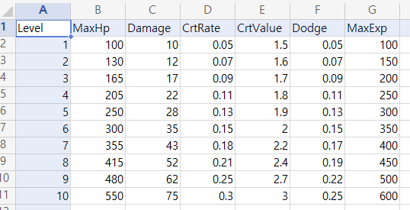
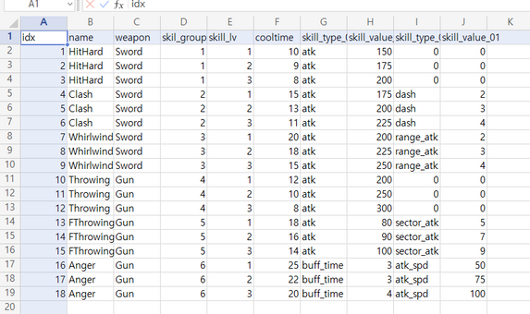
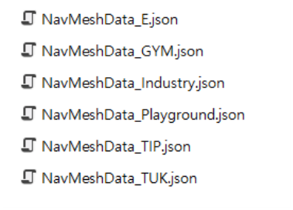
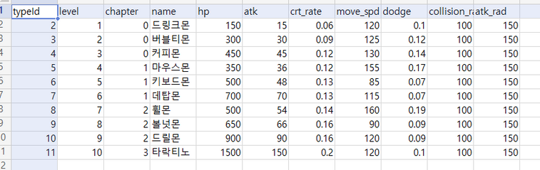
/ (3) 데이터 관리 시스템
03. 개발내용
MySQL - 계정 및 캐릭터 데이터 관리
CSV 기반 DataTable - 게임 밸런스 데이터 관리 (아이템 정보, 스킬 속성, 플레이어·몬스터 스탯,퀘스트)
JSON 기반 NavMesh - 맵 및 경로 데이터
12

Slide 13
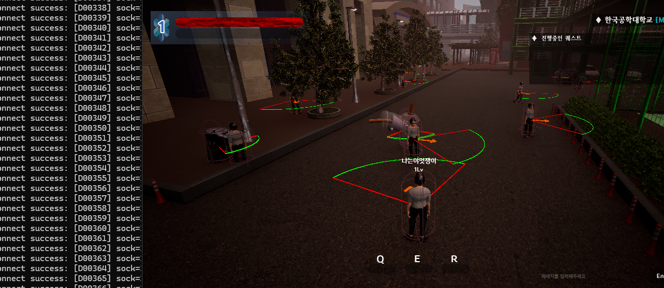
/ (4) 테스트 시스템
03. 개발내용
응답지연시간 기반 접속 수 조절 스트레스 테스트
13

Slide 14
04. 구성원 역할 분담
조성원
클라이언트 개발
애니메이션, 아이템, 메시 동기화
UMG 제작
황수지
서버 개발
네트워크 프레임워크 제작
데이터베이스 설계 및 연동
김병현
모델링 및 애니메이션 제작
맵 배치
14

Slide 15
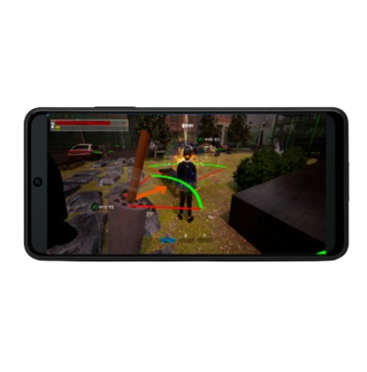
05. 중점연구 분야와 기술요소
조성원
UE5 모바일 게임 설계 및 프레임 최적화
목표 : 모바일 환경에서 게임을 구동시키고
최적화 기법 사용 전과 후의 성능을 비교하여 보고서 작성
1. 안드로이드 프로젝트 패키징
2. 모바일 환경에서 퍼포먼스 분석
Stat Unit, Stat UnitGraph, Stat GPU, Stat Memory 명령어로 사용량 분석
3. 최적화 기법 사용
메모리 최적화 : ASTC 압축 적용, 텍스처 리사이징
로딩 및 성능 최적화 : Level Streaming 설계 , 오브젝트 풀링
드로 콜 수 줄이기 : 중복된 메시 병합 및 인스턴싱 사용
머터리얼 최적화 : 반투명 머티리얼 줄이기
텍스처 해상도 최적화 : Mipmap, LOD, 텍스처 스트리밍
5월까지 게임을 완성한 후 중점 연구과제를 본격적으로 진행할 예정입니다.
15

Slide 16
05. 중점연구 분야와 기술요소
황수지
동시 접속자 5000명을 지원하는 MMORPG 서버 설계와 구현
고부하 환경에서의 IOCP 기반 세션 병렬 처리 안정성 확보
세션별 소켓 입출력을 분리하고 쓰레드풀로 작업을 분산해 고부하에서도 안정적인 응답성 확보
멀티스레드 환경에서의 데드락 방지와 성능 저하, 병목 현상 최소화
락 획득 순서 정형화
읽기/쓰기 락 분리(shared_mutex)
lock-free 처리 구조 도입
데이터베이스 연동 구조 및 캐시 기반 최적화
DB 작업을 메인 로직에서 분리해 비동기 큐 처리
캐시를 활용해 DB 부하를 줄이고 응답 속도를 개선
현재까지 IOCP 기반 서버 중심 구조의 아키텍처 설계 및 게임 로직 구현을 완료하였으며,
향후 락프리 큐 및 캐시 기법을 적용해 고부하 환경에서도 안정적인 접속 처리 구조를 확보할 계획
16

Slide 17
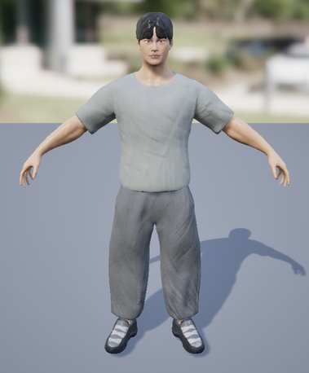
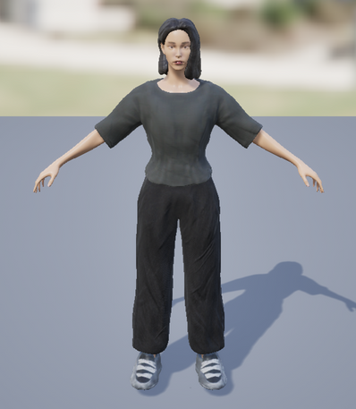
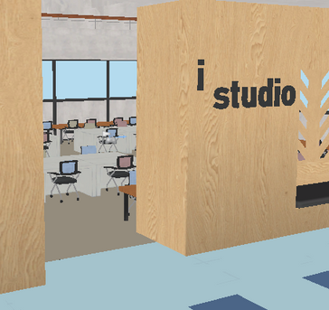
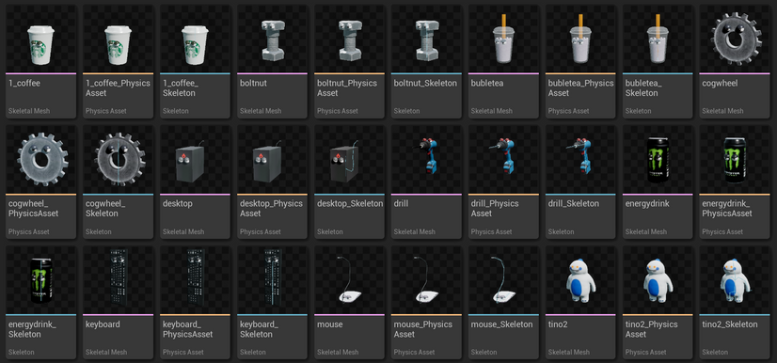
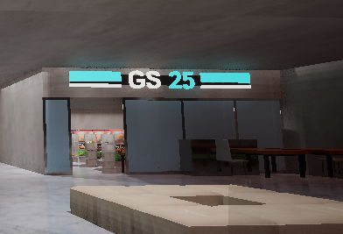
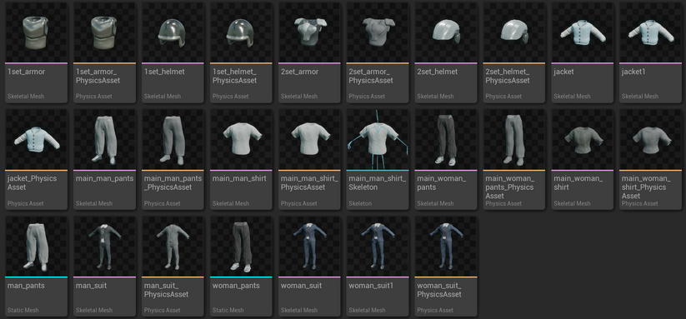
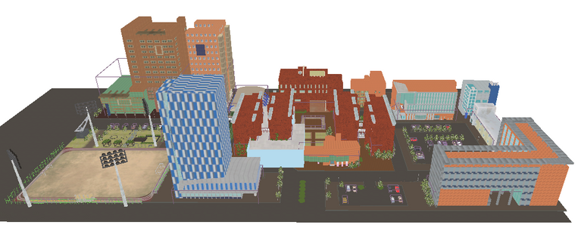
05. 중점연구 분야와 기술요소
김병현
현실적인 High Quality 3D 모델링 제작
다양한 텍스처와 PBR 머티리얼을 이용한 현실감 있는 캐릭터 및 맵 제작
3ds max의 리깅과 바이패드를 활용하여 애니메이션 제작
17

Slide 18
/ 주요 문제 및 보완책
06. 문제점 및 보완책
1. 테스트 클라이언트 구조의 문제 + DB 부하
로그인 실패 시 자동 회원가입 시도 → 많은 수의 계정 요청이 짧은 시간에 반복 발생
이로 인해 DB에 과도한 read/write 부하가 걸림
인증 기능을 게임 로직과 분리하여 병목 최소화 및 인증 요청은 작업 큐를 통해 별도 스레드에서 처리 필요, 캐시 활용으로 최적화
2. 멀티스레드 동기화 미완성
동기화 미완성으로 인해 데드락이 발생하면 일부 또는 전체 스레드가 정지, 접속자 수와 무관하게 서버가 처리 불가 상태로 진입
락 획득 순서 통일, 최소한의 범위로 락 최소화, 락프리, 읽기쓰기락 분리 방식을 적용
3. NavMesh 기반 AI 이동 로직 미흡
몬스터가 정확한 경로 탐색 없이 인접 Mesh만 따라 이동
공격 시에는 직선 거리로 플레이어를 향해 이동 → 벽을 통과하거나, 비현실적인 경로로 추적하는 문제 발생
A* 기반 경로 탐색 적용이 필요
18

Slide 19
06. 문제점 및 보완책
4. 언리얼 크래시 발생 多
주된 원인은 nullptr 접근, Game Thread 외부에서의 UObject 조작, 잘못된 델리게이트 바인딩
서버의 시야 처리로 인해 객체의 생성과 삭제가 빈번하게 발생하면서, 크래시가 발생하기 쉬운 구조
이를 방지하기 위해 포인터 유효성 검사, Game Thread 안전성 확보, 델리게이트 해제 처리 꼼꼼하게 하자
5. 모듈형 캐릭터의 찌그러짐
모듈(옷, 장비 등)마다 본의 스케일이나 회전이 미세하게 달라서 결합 시 위치 어긋남 또는 찌그러짐 발생
스킨 웨이트가 잘못 설정되어 특정 부위가 비정상적으로 늘어나거나 들러붙는 현상 발생
모든 모듈이 동일한 스켈레톤과 바인 포즈를 사용하도록 통일 및 스킨 웨이트를 재조정
19

Slide 20
/ 결론
06. 문제점 및 보완책
결론
동접 300...?! 현재 상태로는 mmo X
콘텐츠 구현에 집중한 나머지, 서버와 클라이언트 모두 최적화 및 안정성이 미흡한 상태
퀘스트, 상점, AI 등 기본 시스템은 있으나, 완성도와 게임성은 부족
20

Slide 21
07. 향후 개발 일정
일정 | 목표 | 황수지(서버) | 조성원(클라이언트) | 김병현(모델링)
5월 | 동기화 버그 수정 전반적 게임 콘텐츠 구현 완성 모바일 변환 작업 시작 | 서버 동기화 버그 수정 | 클라 동기화 버그 수정 모바일 변환 작업 시작 | 디테일 수정 진행(충돌박스/조명/애니메이션 등) UI 디자인 추가
6월 | 콘텐츠 개선 작업 (AI/퀘스트/상점) 버그 수정 및 성능 최적화 | 콘텐츠 개선 작업 서버 안정화 및 성능 최적화 | 콘텐츠 개선 작업 메모리 및 프레임 최적화 | 디테일 수정 진행(충돌박스/조명/애니메이션 등) UI 디자인 추가
7월 | 버그 수정 및 성능 최적화 | 서버 안정화 및 성능 최적화 | 메모리 및 프레임 최적화 콘텐츠 추가 작업 (타격감/사운드 등 ) | 디테일 수정 진행(충돌박스/조명/애니메이션 등) UI 디자인 추가
21

Slide 22
08. 데모시연
데모 시연
22

Slide 23
이상
발표를 마치겠습니다
감사합니다
23

